Slide 1
SVJETSKI DAN UČITELJA
05.09.2015

Slide 2
Dragi učitelji, profesori i odgajatelji, 5. listopada- Svjetski dan učitelja prilika je da Vam se zahvalimo na trudu, znanju i strpljenju koje nesebično ulažete kako bi mi,mladi usvojili potrebna znanja i vještine te stekli vrijedna iskustva i izgradili zdrave temelje za sigurnu i sretnu budućnost. Vaša uloga u našim životima i mladih iznimno je važna. Stoga Vam čestitamo Vaš dan te Vam želimo još puno uspjeha, kreativnosti i strpljenja kako s malima tako i s velikima.
ZAHVALJUJEMO VAM ZA SVE DOSADAŠNJE ZNANJE!!!!

Slide 3
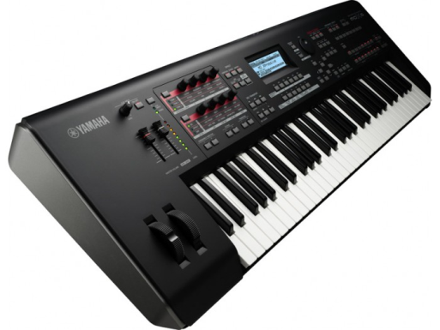
MOJ NAJDRAŽI PROFESOR
Moj najdraži profesor je profesor Glazbene kulture,Daniel Kelava.
Svaki sat glazbenog je „zabavan sat”.
On nam kroz smjeh objasni lekciju.
Nekad nam priča zabavne i poučne priče iz svakidašnjeg života.
Uči nas o glazbi u svakidašnjem životu.

Slide 4
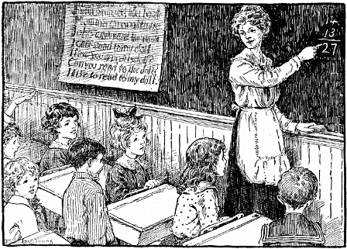
Svjetski dan učitelja obilježava se svake godine 5. listopada. Taj je dan prigoda da se pokaže da je rad učitelja i nastavnika prepoznat kao jedan od najvažnijih za ukupan razvoj društva te da se kao takav i cijeni.
Proglasio ga je UNESCO godine 1994. u spomen na isti datum 1966. godine kada je potpisana Preporuka o statusu učitelja.

Slide 5
SVIM UČITELJIMA NAŠE ŠKOLE ŽELIMO SRETAN DAN UČITELJA
PRIRODA
MATEMATIKA
HRVATSKI JEZIK

